Slide 1
종합설계
프로젝트
Capstone Design Project
2014105075 이지원
2014105022 김완기
2014105081 전우혁

Slide 2
목 차
1. 프로젝트 소개
-
2. 프로젝트 계획
-
3. 질의응답
-

Slide 3
프로젝트 소개
개요
이 름
Project Name
PORTAI 웹서비스 개발
개 요
Project Outline
기존에 사람이 손으로 직접 하던 사진 보정 작업을 자동화하는
딥 러닝 기반의 사진 보정 웹 서비스 개발 (인공지능 사진관)
효과
Effectiveness
증명사진이 필요한 소비자들이 직접 사진관에 가지 않고 저렴한 가격에 자신의 증명사진 제작 가능

Slide 4




프로젝트 소개
시스템 개요도
PORTAI

Slide 5






프로젝트 소개
개발 도구

Slide 6
프로젝트 계획
간트 차트

Slide 7
프로젝트 계획
역할분담
이지원
Project Leader
딥러닝 이용
PORTAI 기능 구현
김완기
BackEnd
데이터베이스
서버 연동
전우혁
FrontEnd
웹 프론트엔드
기능 구현

Slide 8
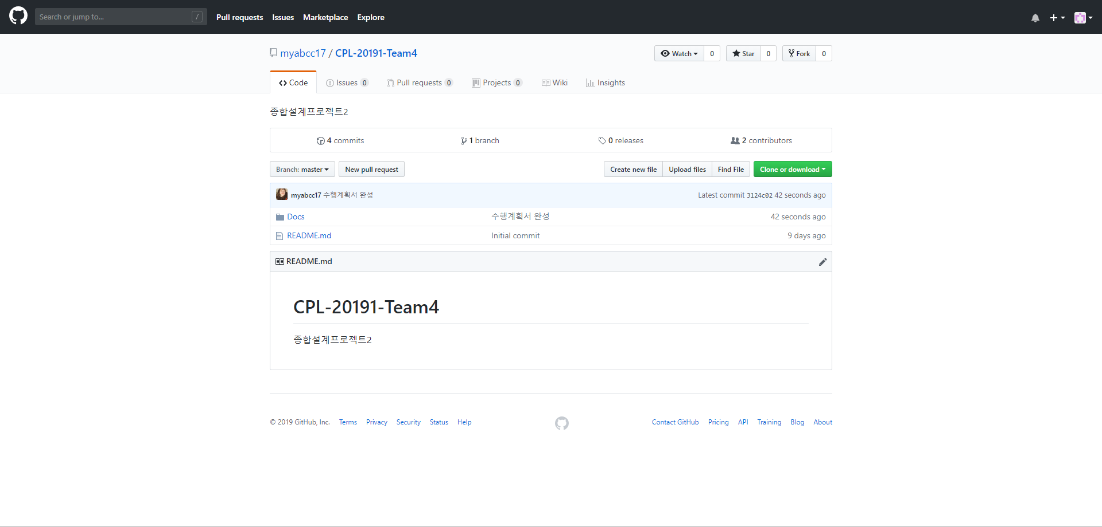
프로젝트 계획
깃 허브
https://github.com/myabcc17/CPL-20191-Team4

Slide 9
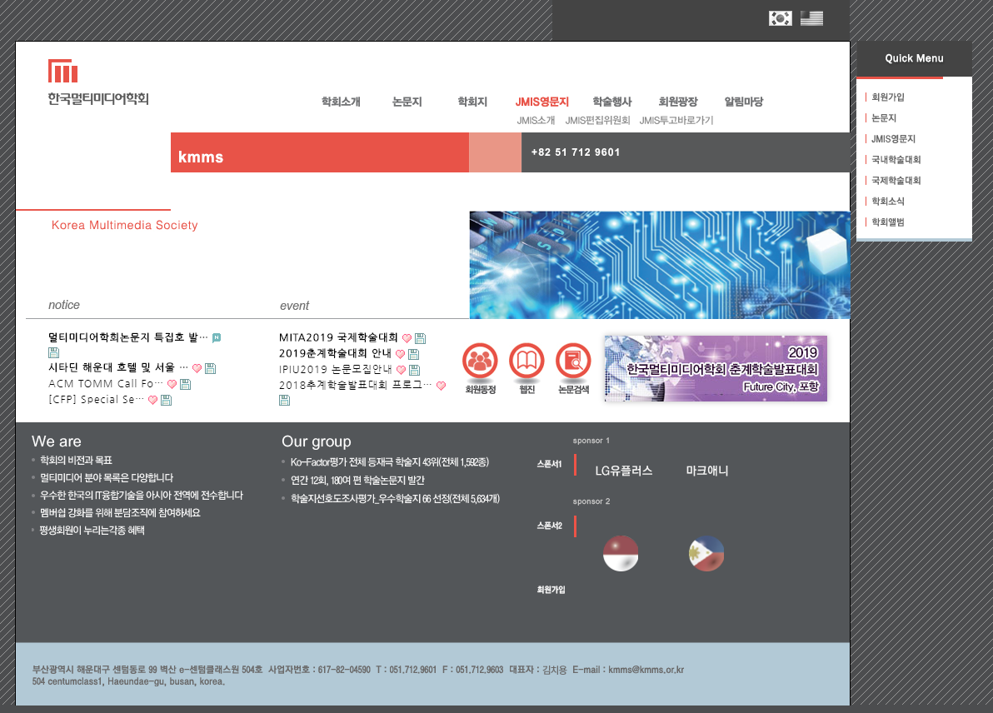
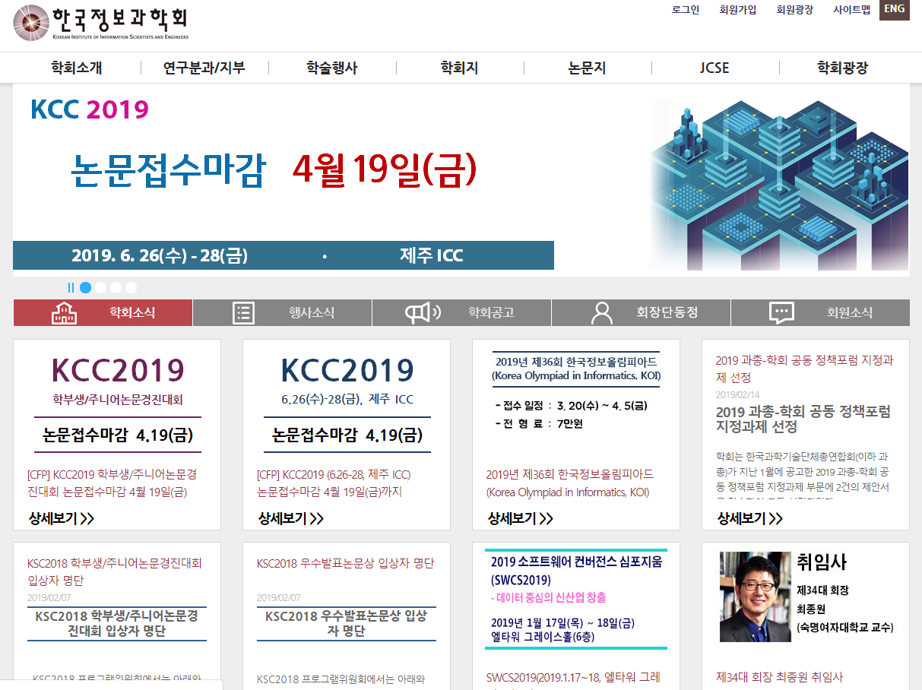
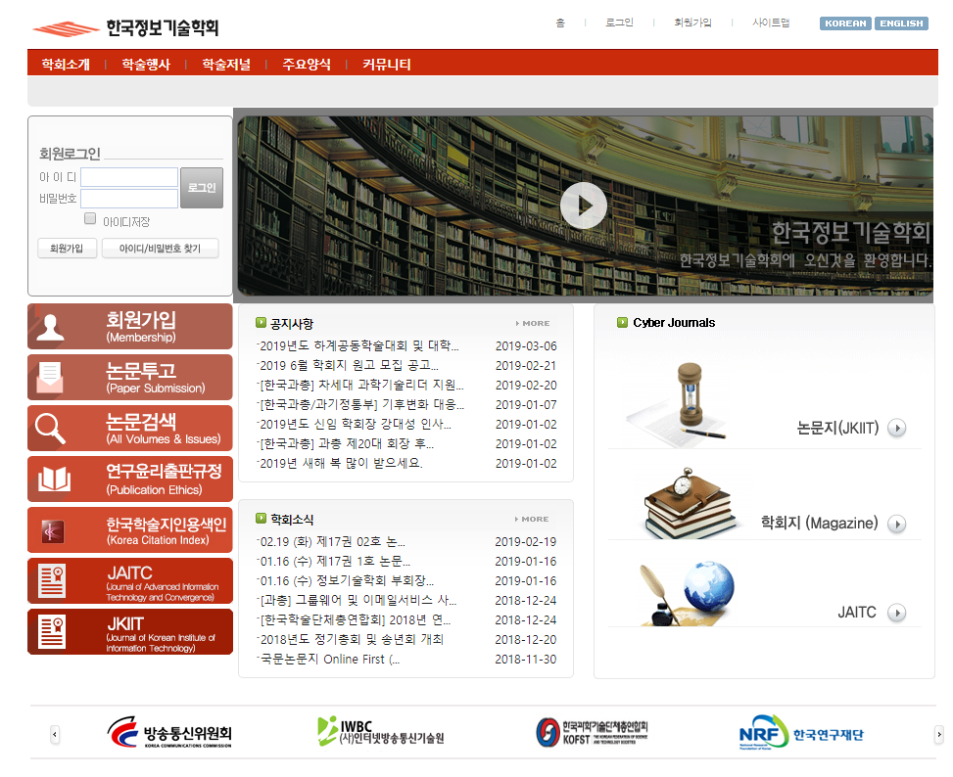
프로젝트 계획
논문

Slide 10

질의응답
QnA

Slide 11
THANK YOU
FOR LISTENING
Capstone Design Project

